Slide 1
Конспект занятия по математике «Посылка от медвежонка»

Slide 2
Цель: упражнять в порядковом счете, закрепить знания о геометрических фигурах, о составе числа, закрепить умение сравнивать предметы (по ширине, высоте), воспитывать интерес к занятиям по математике.
Материал: Коробка – посылка, конверты с цифрами (6шт, от1 до 6), предметные картинки

Slide 3
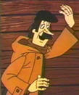
Здравствуйте ребята, сегодня почтальон принес нам посылку от медвежонка. Давайте посмотрим что внутри. Ребята медвежонок прислал нам посылку с заданиями.

Slide 4
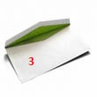
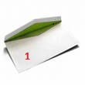
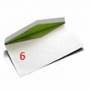
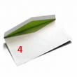
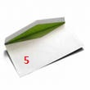
Здесь 6 конвертов с цифрами.
Давайте откроем сначала первый.

Slide 5
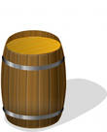
Медвежонок не знает,
с какой бочкой ему лучше пойти за медом.

Slide 6
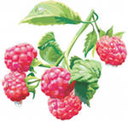
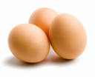
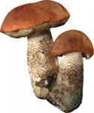
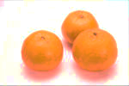
Что еще кроме меда любит кушать медвежонок?
На картинках рядом с рисунком записаны примеры.
Вы должны выбрать только те карточки,
где ответ в примерах будет равен шести.
4+2
3+1
3+3
1+5
4+1
1+2

Slide 7
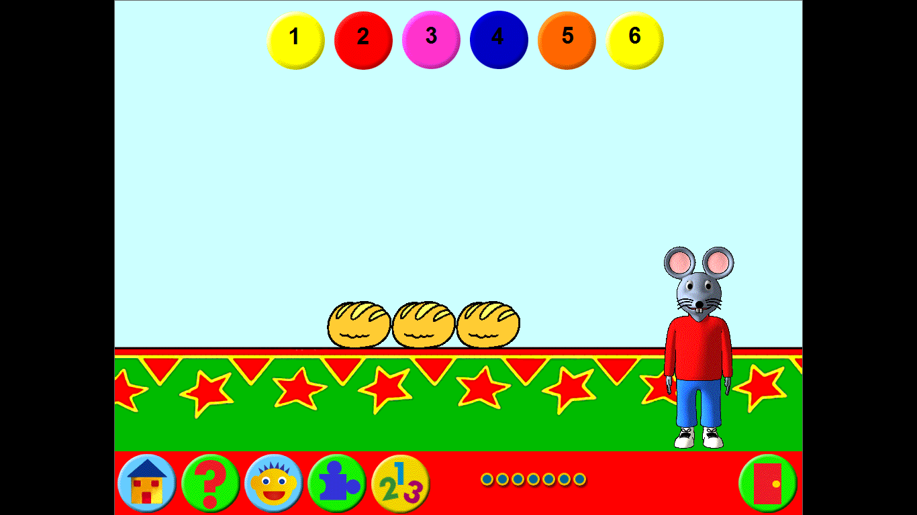
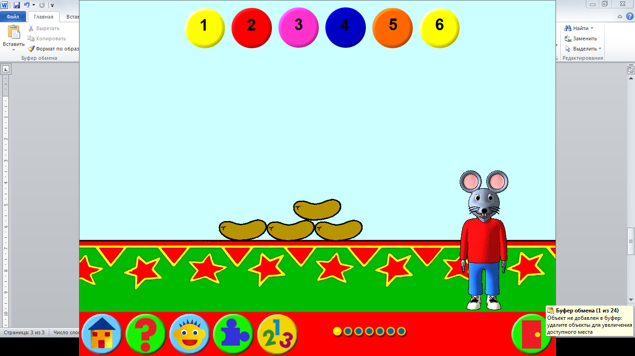
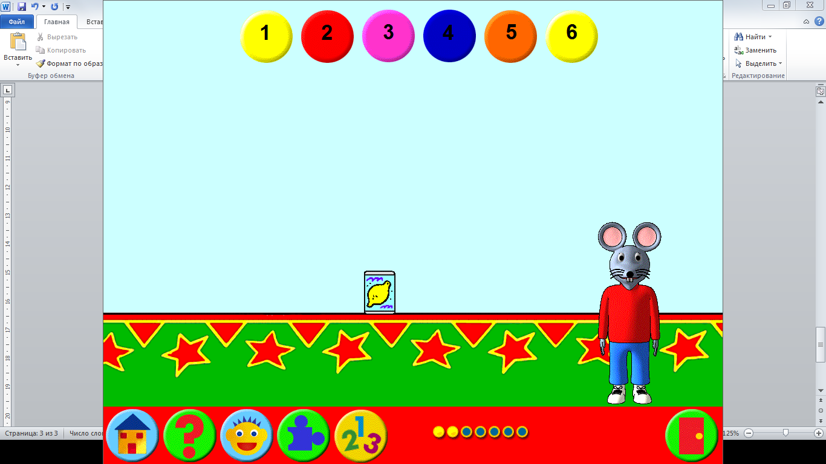
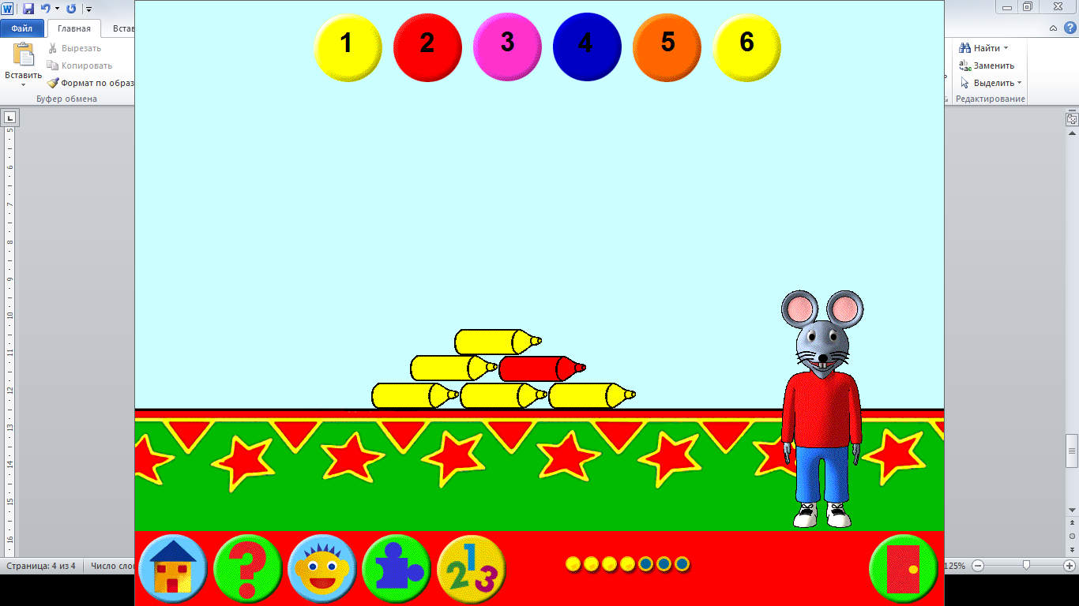
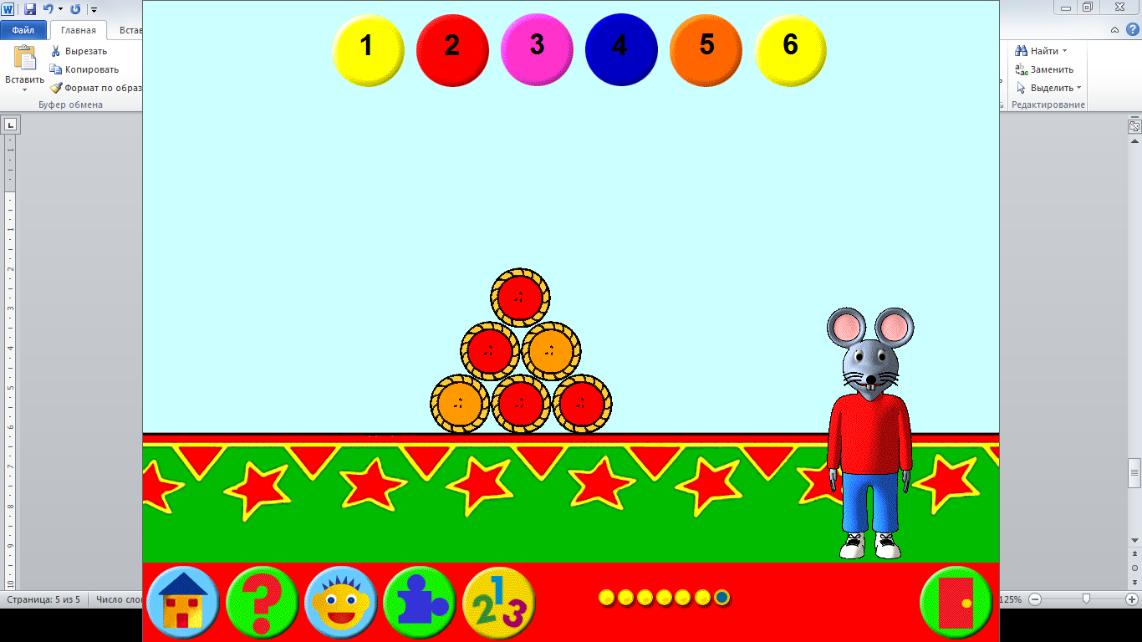
«СОСЧИТАЙ-КА»

Slide 8
Медвежонок очень хочет полезть на дерево за медом, но не знает высокие ли бывают деревья и сможет ли он туда долезть.
Давайте покажем какие деревья бывают.
Физкультминутка
Выросли деревья в поле

Slide 9
Выросли деревья в поле.
Хорошо расти на воле! (Потягивания - руки в стороны.)
Каждое старается,
К небу, к солнцу тянется. (Потягивания — руки вверх.)
Вот подул весёлый ветер,
Закачались тут же ветки, (Дети машут руками.)
Даже толстые стволы
Наклонились до земли. (Наклоны вперёд.)
Вправо-влево, взад-вперёд —
Так деревья ветер гнёт. (Наклоны вправо-влево, вперёд-назад.)
Он их вертит, он их крутит.
Да когда же отдых будет? (Вращение туловищем.)

Slide 10
Разложить фигуры в нужном порядке.
Первая фигура синего цвета. Какая это фигура?
Затем фигура желтого цвета. Какая это фигура?
После нее фигура красного цвета….Какая это фигура?
Затем фигура зеленого цвета…Какая это фигура?
После нее фигура фиолетового цвета. Какая это фигура?
В каком порядке расположены фигуры?

Slide 11
Разложить карточки с цифрами по порядку
5
2
1
6
3
4

Slide 12
Итог занятия
Ребята, какие мы с вами молодцы, выполнили все задания медвежонка. А давайте вспомним, что мы с вами сегодня делали (повторяли состав числи, геометрические фигуры, цвет, порядковый счет). Вам понравились задания, которые приготовил для нас медвежонок? А давайте мы пригласим его к нам в гости, и покажем, что мы без труда можем выполнить все его задания.

